Slide 1
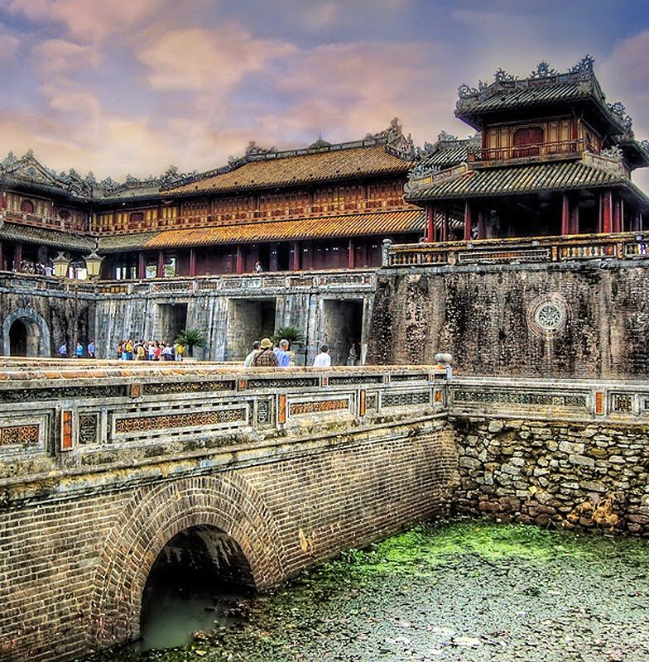



Slide 2
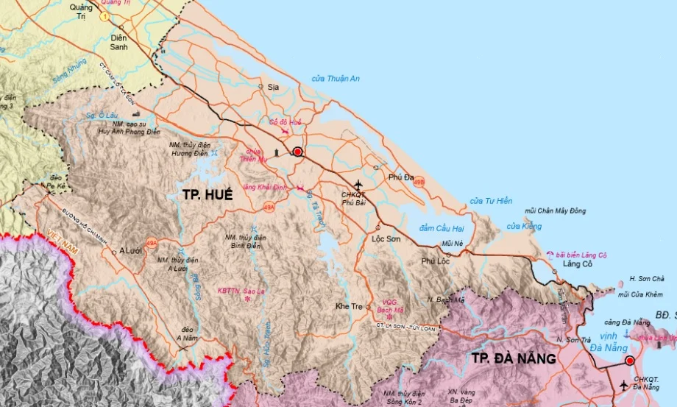

1. Vị trí địa lí
Cố đô Huế là kinh đô của nhà Nguyễn, xây dựng từ đầu thế kỉ XIX đến nửa đầu thế kỉ XX, nay thuộc địa phận thành phố Huế. Cố đô Huế được UNESCO ghi danh là Di sản văn hóa thế giới vào năm 1993.
B

Slide 3
1. Vị trí địa lí
Xác định vị trí địa lí của quần thể di tích Cố đô Huế trên lược đồ.
Con sông chảy qua Cố đô Huế tên là gì?
Đọc tên các công trình kiến trúc cổ được thể hiện trên lược đồ.
B

